Slide 1
جامعه شناسی درس 13
محمد استیری

Slide 2

ویژگی های شناخت علمی در مقایسه با شناخت عمومی عبارت است از : 1- آگاهانه بودن 2- تامل و استدلال 3- جست و جوی واقعیت

Slide 3
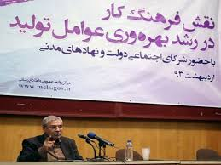
رابطه شناخت عمومی و شناخت علمی عبارت است از : 1- حل مشکلات 2- کشف حقیقت 3- رشد فرهنگی

Slide 4

1-طرح پرسش 2- حمایت 3- ایجاد محدودیت . از اثراتی است که شناخت عمومی بر شناخت علمی می گذارد

